Slide 1
Интерактивная сессия «Конкурс им.Л.С.Выготского
проект, нацеленный на поддержку творческих специалистов дошкольного образования».
проект
«Тядянь мастор –шачем крайняй»
«Мамина Родина – родимая сторонка»
Подготовили : Калинкина Юлия Анатольевна,
Синицына Любовь Николаевна

Slide 2
Малая Родина…
У каждого человека она своя, но для всех является той путеводной звездой, которая на протяжении всей жизни определяет очень многое. Край, где родился и вырос, где родители и близкие, — именно это необходимо каждому человеку. Одной из форм воспитания патриотических чувств у детей дошкольного возраста является привитие любви к родному краю. Любовь к близким людям, к детскому саду, к родному городу и родному краю играют огромную роль в становлении личности ребенка. Воспитать любовь к родному краю – это значит так показать детям их родной край, чтобы вызвать чувство восхищения своей родиной, чувство гордости за своих земляков.

Slide 3
Проблема:
Большое значение для познавательного, социально-личностного и нравственного развития детей дошкольного возраста имеет знакомство с родной страной, родным городом, с историей родного края, его достопримечательностями и известными людьми.
Родители имеют недостаточно знаний о своем крае, не уделяют внимание данной проблеме, считая ее неважной, дети не владеют достаточной информацией о родном городе. Не имея достаточного количества знаний, трудно сформировать уважительное отношение к малой Родине.
Участники проекта:
- дети подготовительной группы - воспитатели - родители
-педагоги

Slide 4
Формы работы с детьми:
• непосредственно образовательная деятельность;
• тематические беседы;
• презентации;
• развлечения, досуги;
• экскурсии;
• пополнение развивающей среды.
Ожидаемые результаты:
Прогнозируемый результат на уровне ребенка:
освоение детьми доступных знаний об истории родного края;
Прогнозируемый результат на уровне родителей:
повышена педагогическая грамотность и компетентность в вопросах нравственно- патриотического воспитания;
Педагоги: обогащение методической базы группы дидактическими материалами нравственно-патриотического направления, презентация проекта, повышение педагогической компетентности воспитателей по расширению нравственно-патриотических знаний у детей.

Slide 5
Тип проекта:
практико-ориентированный, долгосрочный, открытый, коллективный.
Условия реализации проекта:
заинтересованность педагогов, детей и родителей, регулярность и систематичность работы.
Сроки реализации: 1 год.

Slide 6
Актуальность заключается в том, что современные дети мало знают о родном городе, стране, особенностях народных традиций, часто равнодушны к близким людям, в том числе к товарищам по группе. Тема патриотического воспитания подрастающего поколения сегодня одна из наиболее актуальных, так как является основой формирования будущего гражданина страны.
Воспитание патриотизма - это не простой и непрерывный процесс, многое зависит от окружения ребёнка, от того, что закладывается в его сознании с самого детства. Не каждый родитель считает необходимым рассказывать своему ребёнку о родной стране, своих предках, наивно думая, что маленький ребёнок ни чего в этом не понимает. Поэтому очень важна роль дошкольного образования в воспитании патриотизма у детей, так как именно в дошкольном возрасте формируются нравственные качества человека.
Гипотеза. Проект позволит повысить нравственно-патриотическое воспитание , расширит кругозор.

Slide 7
I этап – вводный. Изучить особенности родного края, сформировать цели и
задачи проекта, анализ педагогической литературы по проблеме
нравственно-патриотического воспитания у дошкольников, разработка
перспективного плана мероприятий нравственно-патриотического содержания.
II этап – практический (реализация намеченных планов).
III этап – итоговый. Презентация проекта.

Slide 8
Цель проекта– формирование духовности, нравственно-патриотических чувст.
Задачи проекта:
- формирование духовно – нравственного отношения и чувства сопричастности к родному дому, семье, детскому саду, своему городу, республике, стране;
- формирование духовно – нравственного отношения и чувства сопричастности к культурному наследию своего народа;
- формирование духовно – нравственного отношения к природе родного края и чувства сопричастности к ней;
- воспитание любви, уважения к соей нации, понимания своих национальных особенностей, чувства собственного достоинства как представителя своего народа и толерантного отношения к представителям других национальностей (своим сверстникам и их родителям, соседям и другим людям);
- воспитание любви и уважения к истории своей семьи, истории Родины и малой Родины.

Slide 9
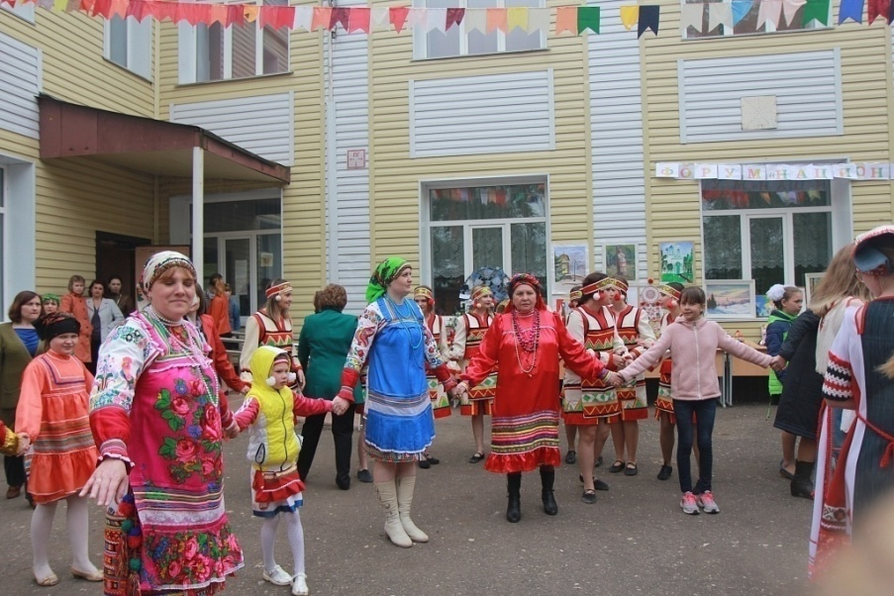
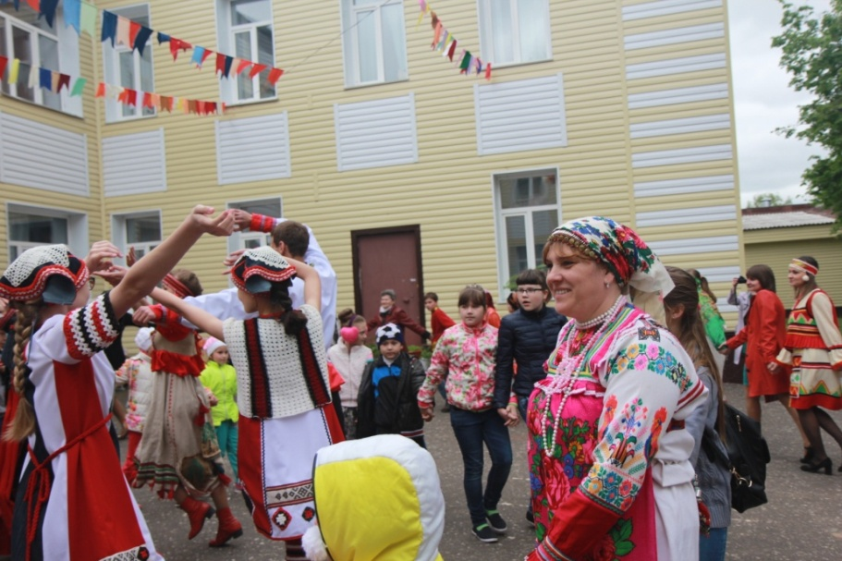
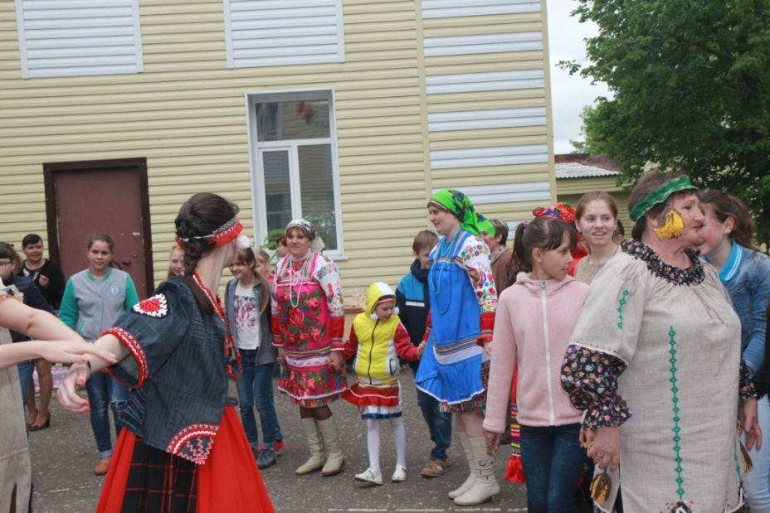
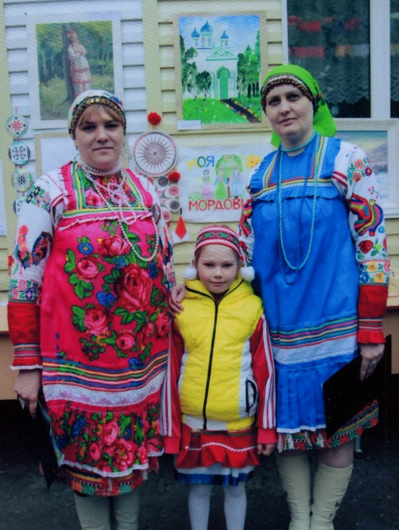
Выступление на I открытом муниципальном этнокультурном
форуме «Национальная радуга» май, 2016 год

Slide 10
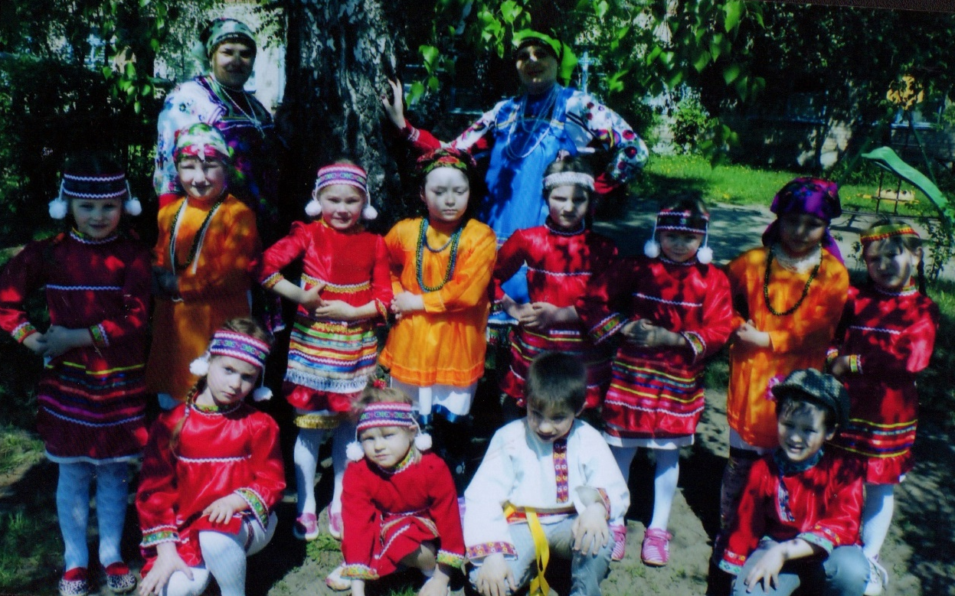

Slide 11
узнав о конкурсе им. Л.С. Выготского мы решили принять в нем участие,
чтобы поделиться своим опытом.

Slide 12
Трудности , с которыми столкнулись при подготовке:
-два педагога,
- длительность видео.

Slide 14
Сертификат участников

Slide 15
Вывод: нравственно-патриотическим образованием и воспитанием
необходимо заниматься с раннего детства. Реализация данного проекта возможна в образовательном учреждении любого типа. Основными участниками являются ребенок, родители и педагоги. Отношения субъектов строятся на основе сотрудничества и уважения.
В результате реализации проекта:
-повысился уровень нравственно-патриотического образования, познавательной и речевой активности детей;
-повысился уровень профессиональной подготовленности педагогов в вопросах нравственно-патриотического воспитания.
Результат конкурса : получение сертификата участников.

